Slide 1
UTB (Unknown Team Battle)
지도교수 서명
2012180006 김동산
2012180018 백명규
2012182039 정홍래

Slide 2
목차
게임소개
게임조작
개발내용
역할 분담 및 개발 일정
데모 시연

Slide 3
게임소개
게임명 : UnknowTeamBattle
게임장르 : FPS
게임특징
제한시간 10분의 5 VS 5 FPS 게임
상대팀 팀장을 잡으면 승리
팀장을 제외한 유저의 피아식별이 불가능

Slide 4
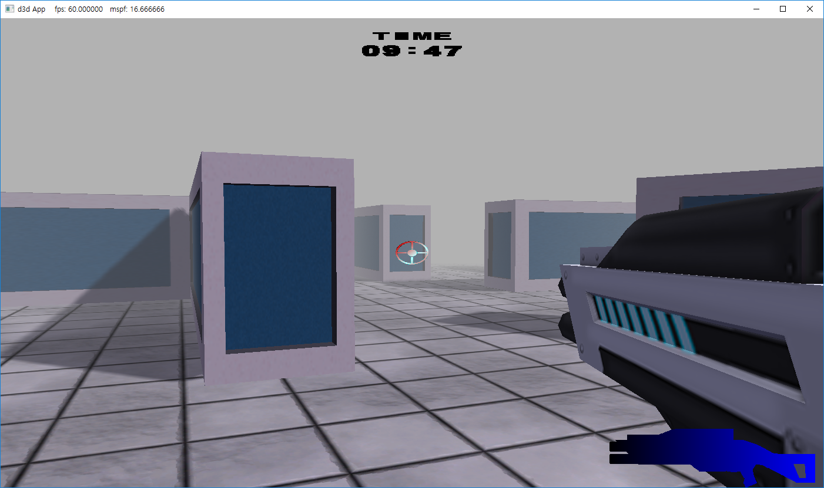
게임소개

Slide 5
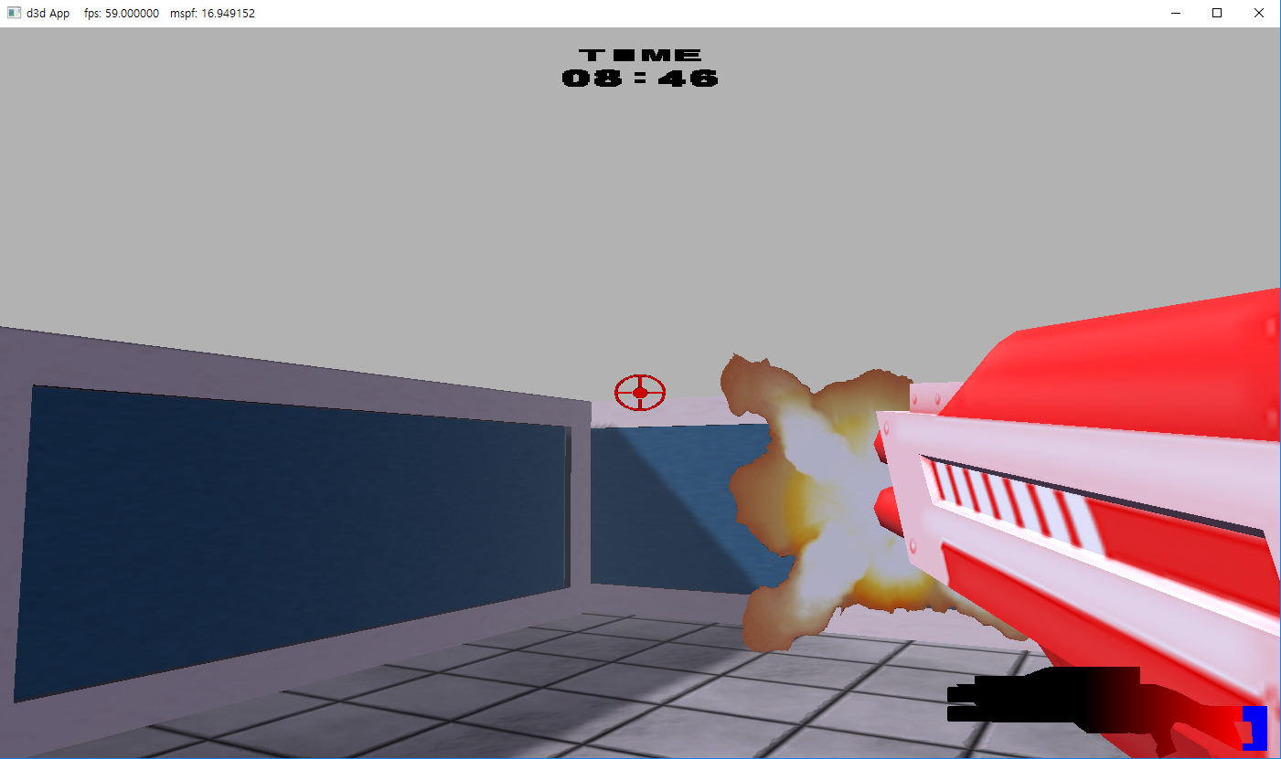
게임소개

Slide 6
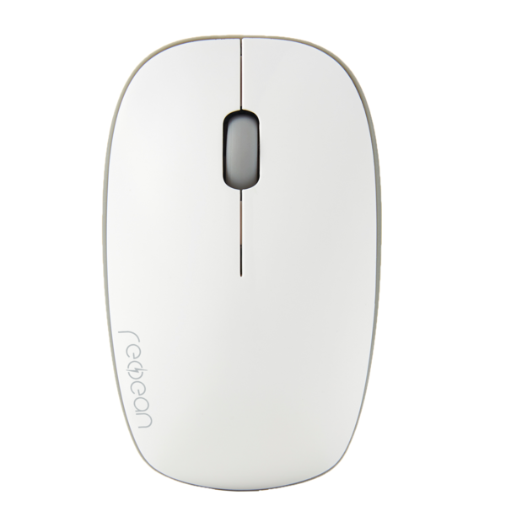
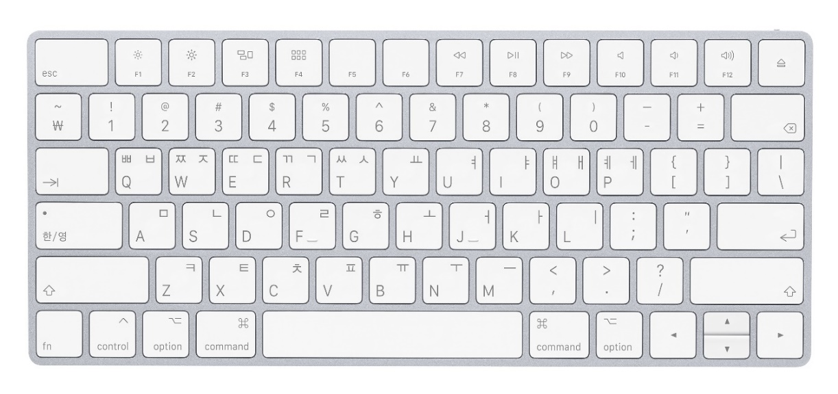
게임조작
이동
https://www.apple.com/kr/shop/product/MQ5L2KH/A/magickeyboard%ED%95%9C%EA%B5%AD%EC%96%B4
공격 및 방향전환
http://en.redbean.life/63/?idx=13
공격

Slide 7
개발내용
서버 | 김동산 | IOCP 서버 제작 방 구조, 패킷 테스트 클라이언트, 동시접속 테스트 더미 클라이언트, 로그인 기능, DB연동, PhysX 엔진 모듈, 클라이언트 네트워크 모듈
클라이언트 | 백명규 | DirectX12 프레임워크 제작 조명효과, 그림자 매핑, 안개효과 폰트, 지연 렌더링, 맵 로더, 빌보드 UI
 | 정홍래 | FbxSdk 모델 매니저 제작 Fbx 메쉬 데이터 저장 및 컨트롤 포인트 인덱스 버퍼 생성, 모델 메쉬의 루트 노드 기반으로 애니메이션 파일의 본 관련 데이터 추출

Slide 8
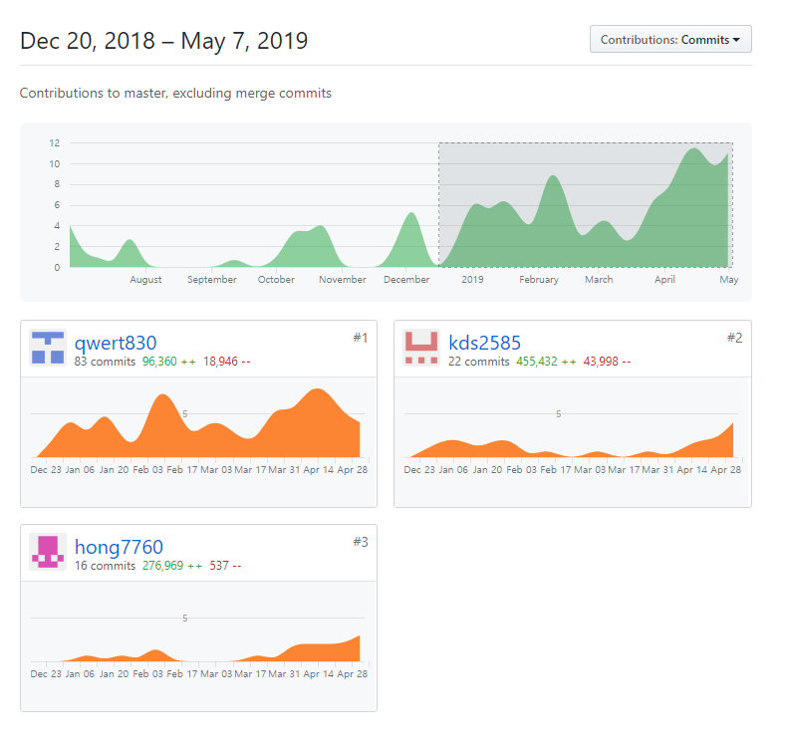
개발내용

Slide 9
역할 분담 및 개발 일정
 | 1월 | 2월 | 3월 | 4월 | 5월 | 6월 | 7월 | 8월
프레임워크(O)
애니메이션(X)
IOCP 서버구축(O)
Physx 엔진연동(O)
맵(O)
렌더링 효과(일부분)
DB 연동(O)
UI(일부분)
테스트 및 밸런싱
김동산 백명규 정홍래 클라이언트 공동

Slide 10
데모 시연
감사합니다

